Slide 1

MOYENS DE PRODUCTION DE
MOUSSE PORTABLES
ADMJSP / Pôle Pédagogie – 2024 – Version 3

Slide 2
Les moyens de productions de mousse
Objectifs
Définition de la mousse
Utilisation
Matériels de production
A la fin de cette partie, vous serez capable de connaître la définition de la mousse, sa fabrication et les matériels de productions de mousse.
2

Slide 3
Définition de la mousse
La mousse extinctrice est un ensemble de bulles gazeuses séparées par une mince paroi liquide, douée d’une certaine tension superficielle
ou plus simplement :
un mélange d’eau et de produit émulseur avec de l’air !

Slide 4
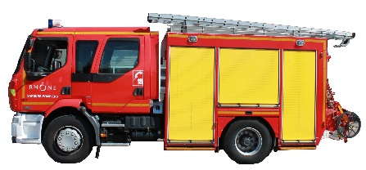
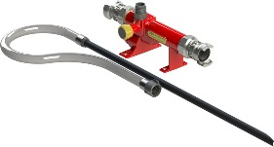

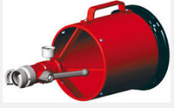
Moyens de production de mousse
Pour réaliser de la mousse il faut :
  Un engin d’incendie
  Un système de dosage
  Des tuyaux
  Une lance à mousse

Slide 5
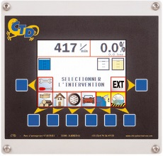
Moyens de production de mousse
L’engin pompe envoi sous pression de l’eau dans le proportionneur ou envoi un mélange d’eau et d’émulseur dans les tuyaux.
Ce mélange appelé solution moussante est réalisé par un système de dosage intégré a l’engin pompe.

Slide 6
Moyens de production de mousse
Le mélange d’eau et d’émulseur se réalise tout le long de l’éts
Arrivé à la lance, de l’air est injecté au niveau de la lance.

Slide 7

Moyens de production de mousse
L’eau passe dans le proportionneur et injecte, par dépression, l’émulseur dans l’établissement
Le mélange d’eau et d’émulseur se réalise tout le long de l’éts
Arrivé à la lance, de l’air est injecté au niveau de la lance.

Slide 8
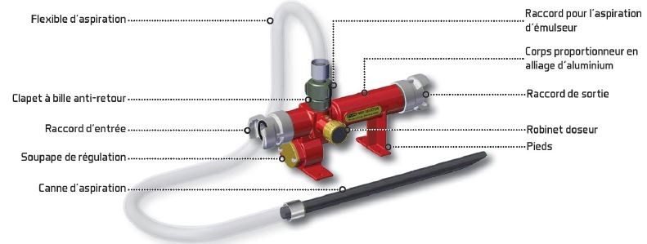
Moyens de production de mousse
Proportionneur ou injecteur-proportionneur :
Accessoires hydrauliques qui n'ont aucune pièce en mouvement et qui fonctionnent dans certaines limites de pression.

Slide 9
Moyens de production de mousse
Fonctionnement :
Basé sur le principe de Venturi ➔pressions d'eau assez élevées et sont à l'origine de pertes de charge importantes.
Pression d'eau d'alimentation du proportionneur doit être de 10 bars minimum afin de disposer à la sortie de 6 bars.
L'émulseur aspiré (par dépression) est proportionnel au volume d'eau qui traverse l'appareil.
Robinet de réglage permet de faire varier la proportion d'émulseur aspiré (concentration)

Slide 10
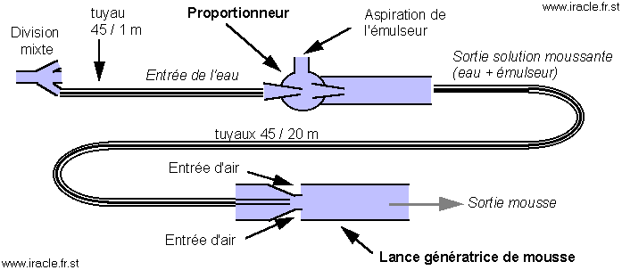
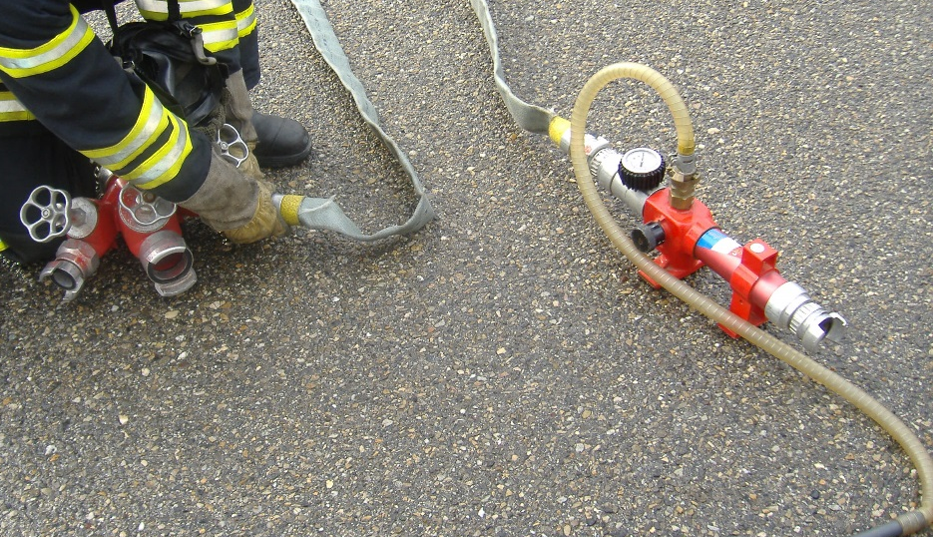
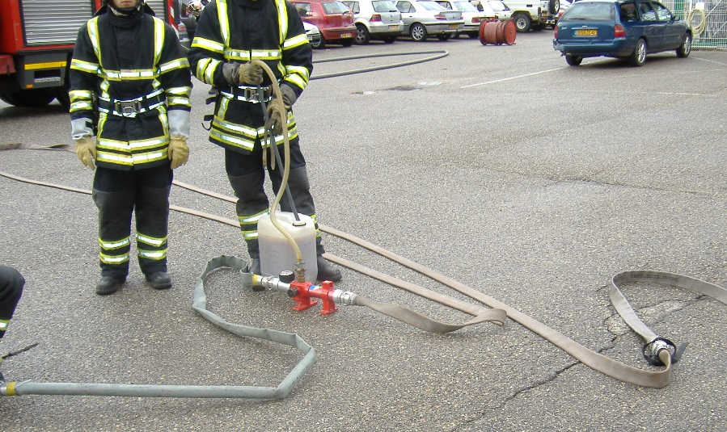
Moyens de production de mousse

Slide 11
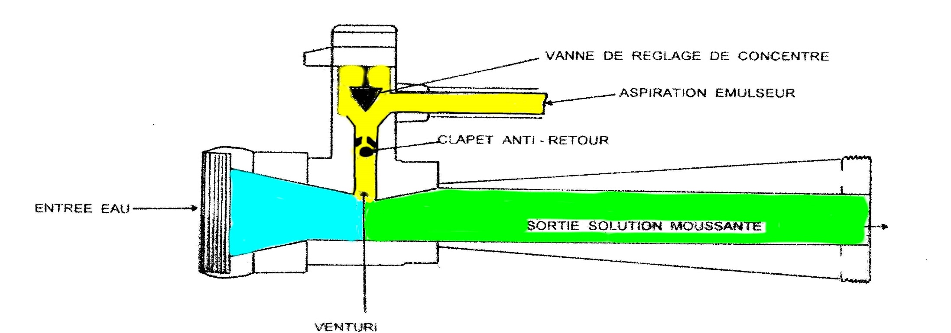
Moyens de production de mousse
Système venturi :

Slide 12
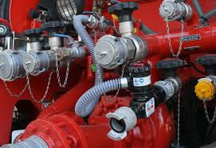
Moyens de production de mousse
Production de mousse au moyen des engins incendies :
L'injection de l'émulseur dans l'eau se fait avec :
➔ Un proportionneur positionné à demeure dans le corps de pompe,

Slide 13
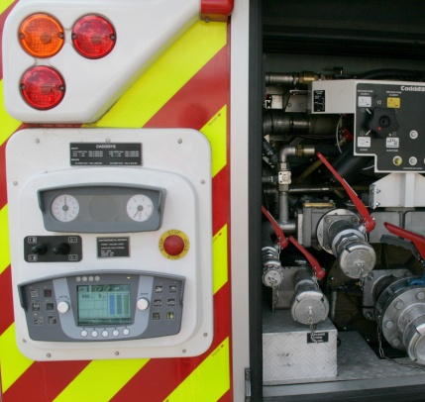
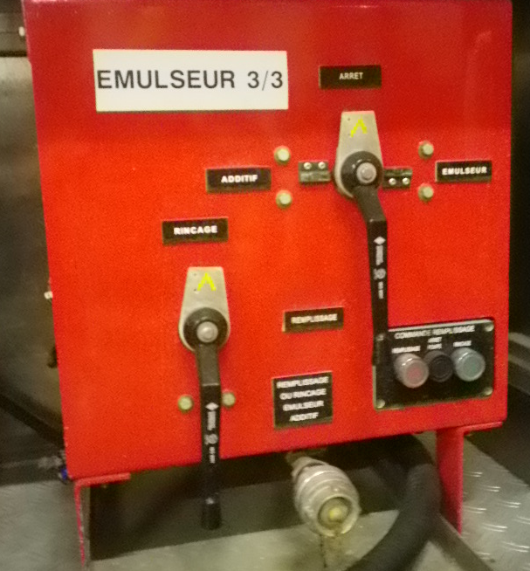
Moyens de production de mousse
Production de mousse au moyen des engins incendies :
➔Un système avec une pompe.
Au SDMIS 3systèmes :
Caméléon,
Caddysis
Pré-mélange à contrôle manuel.

Slide 14
Moyens de production de mousse
Ces systèmes permettent soit :
De la mousse bas foisonnement
De l'eau dopée c'est-à-dire avec additifs.
Pour cela les engins disposent de 2 cuves :
Une cuve contenant l'émulseur,
La deuxième l'additif.

Slide 15
Moyens de production de mousse
Avec le même mélange on peut obtenir des mousses de qualités différentes :
    Bas foisonnement
    Moyen foisonnement
    Haut foisonnement

Slide 16

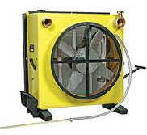
Les moyens de production de mousse
Différence entre les mousses :
BAS foisonnement
MOYEN foisonnement
HAUT foisonnement
Attaque à distance
Attaque sans personnel ou réalisation de tapis
Remplissage de grand volume

Slide 17
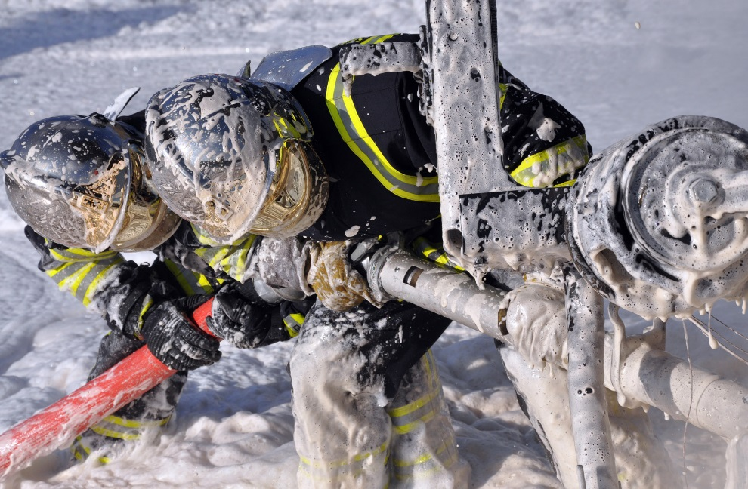
Moyens de production de mousse
Lances à mousse portatives :
Tube métallique, muni ou non de poignées de manœuvre et doté d’1 demi-raccord symétrique ;

Slide 18
Moyens de production de mousse
Canons à mousse :
Lances à mousse, à gros débit et longue portée, montées :
Soit en position fixe, dans les raffineries et dépôts pétroliers, sur les appontements des ports pétroliers.

Slide 19
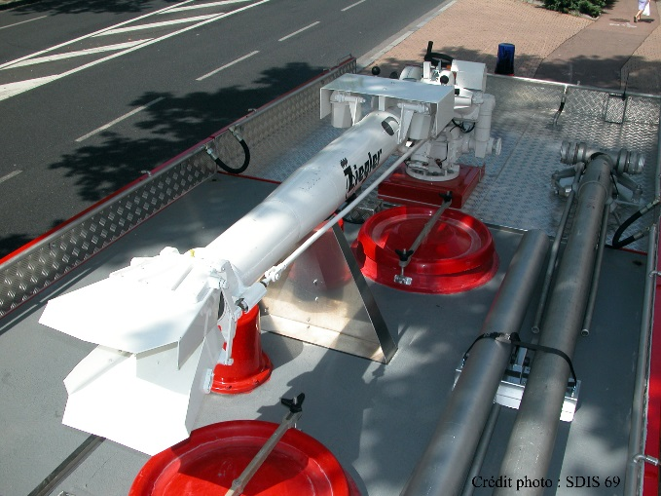
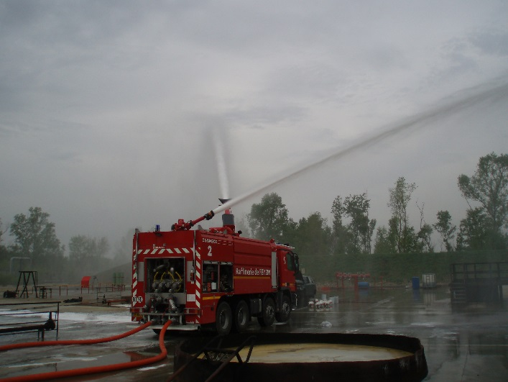
Moyens de production de mousse
Canons à mousse :
Soit à demeure, sur les engins spéciaux d'aérodromes ou d'installations pétrolières et chimiques, sur les bateaux-pompes.

Slide 20
Moyens de production de mousse
Les générateurs moyens et haut foisonnement :
Principe identique à celui des lances et canons ; mais la solution moussante est projetée à travers un tamis à mailles fines, d'un calibre bien déterminé ; elle le franchit en incorporant de l'air, aspiré par dépression.

Slide 21
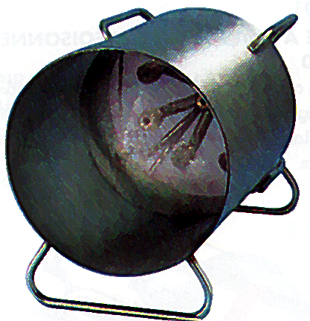
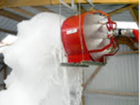
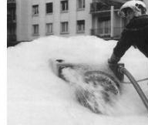
Moyens de production de mousse
Les générateurs moyens et haut foisonnement :
Le générateur comporte parfois un ventilateur, mû par un moteur électrique, thermique ou hydraulique, qui active la vitesse de l'air, favorisant la formation des bulles.

Slide 22
Conclusion
Définition de la mousse
Utilisation
Matériels de production
Année : 2024
Contact : pour toute remarque concernant ce document, merci d’envoyer un mail sur l’adresse suivante :
gfor_jsp@sdmis.fr
22

